Slide 1
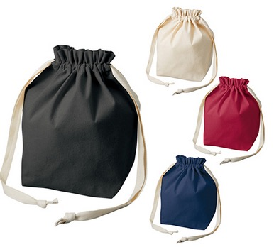
【提案書】
厚手コットンマロントート
特徴
厚手のコットン素材は耐久性にも優れており、また無漂白素材ですので地球環境にも優しいトートバッグです。コロンとした丸みのあるフォルムが可愛らしく、特に女性向けノベルティとして人気。
納期
納期スペース
仕様
素 材：コットン
サイズ：本体/約320×300×150mm
容 量：約7L
備 考：ネイビー・ナチュラル・ブラック・ワインレッド
お見積
お見積りスペース

